Slide 1
PC Manager
PC방 관리 프로그램
A6
발표 – 임미송 (20193035)
팀장 – 김태희 (20173085)
조원 – 이상목 (20163233)
조원 – 남승우 (20163264)

Slide 2
목차
01
02
프로젝트 개요
클래스 다이어그램
03
04
테스팅 과정
요구명세서 및 설계서
1.
2.
블랙 박스
화이트 박스
05
주요 소스 및 결과
1.
2.
06
상품주문
최종 결과물 소개(데모)
재고조회
CONTENTS

Slide 3

01
프로젝트 개요

Slide 4
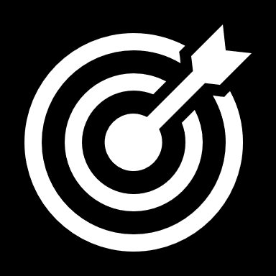
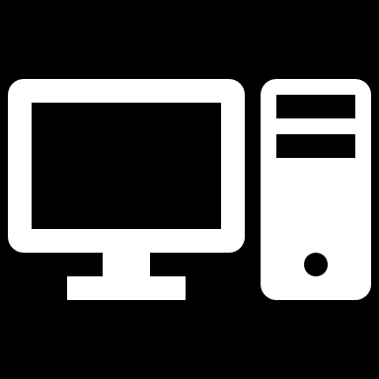
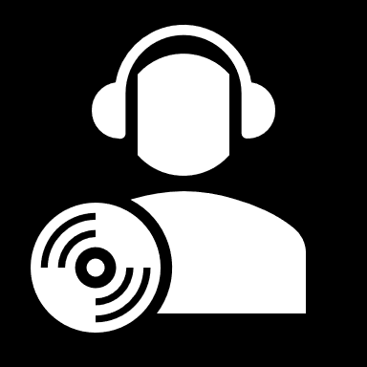
01
프로젝트 개요
주 목표
PC방의 전반적인 매장 운영과
고객의 편의성 제공
-컴퓨터 사용시간
-상품 주문
손님용 화면
매장이용 기능
-주문 내역 -결제 내역 -상품 관리
-회원 관리 -PC관리
관리자용 화면
매장 관리

Slide 5
02
클래스 다이어그램

Slide 6
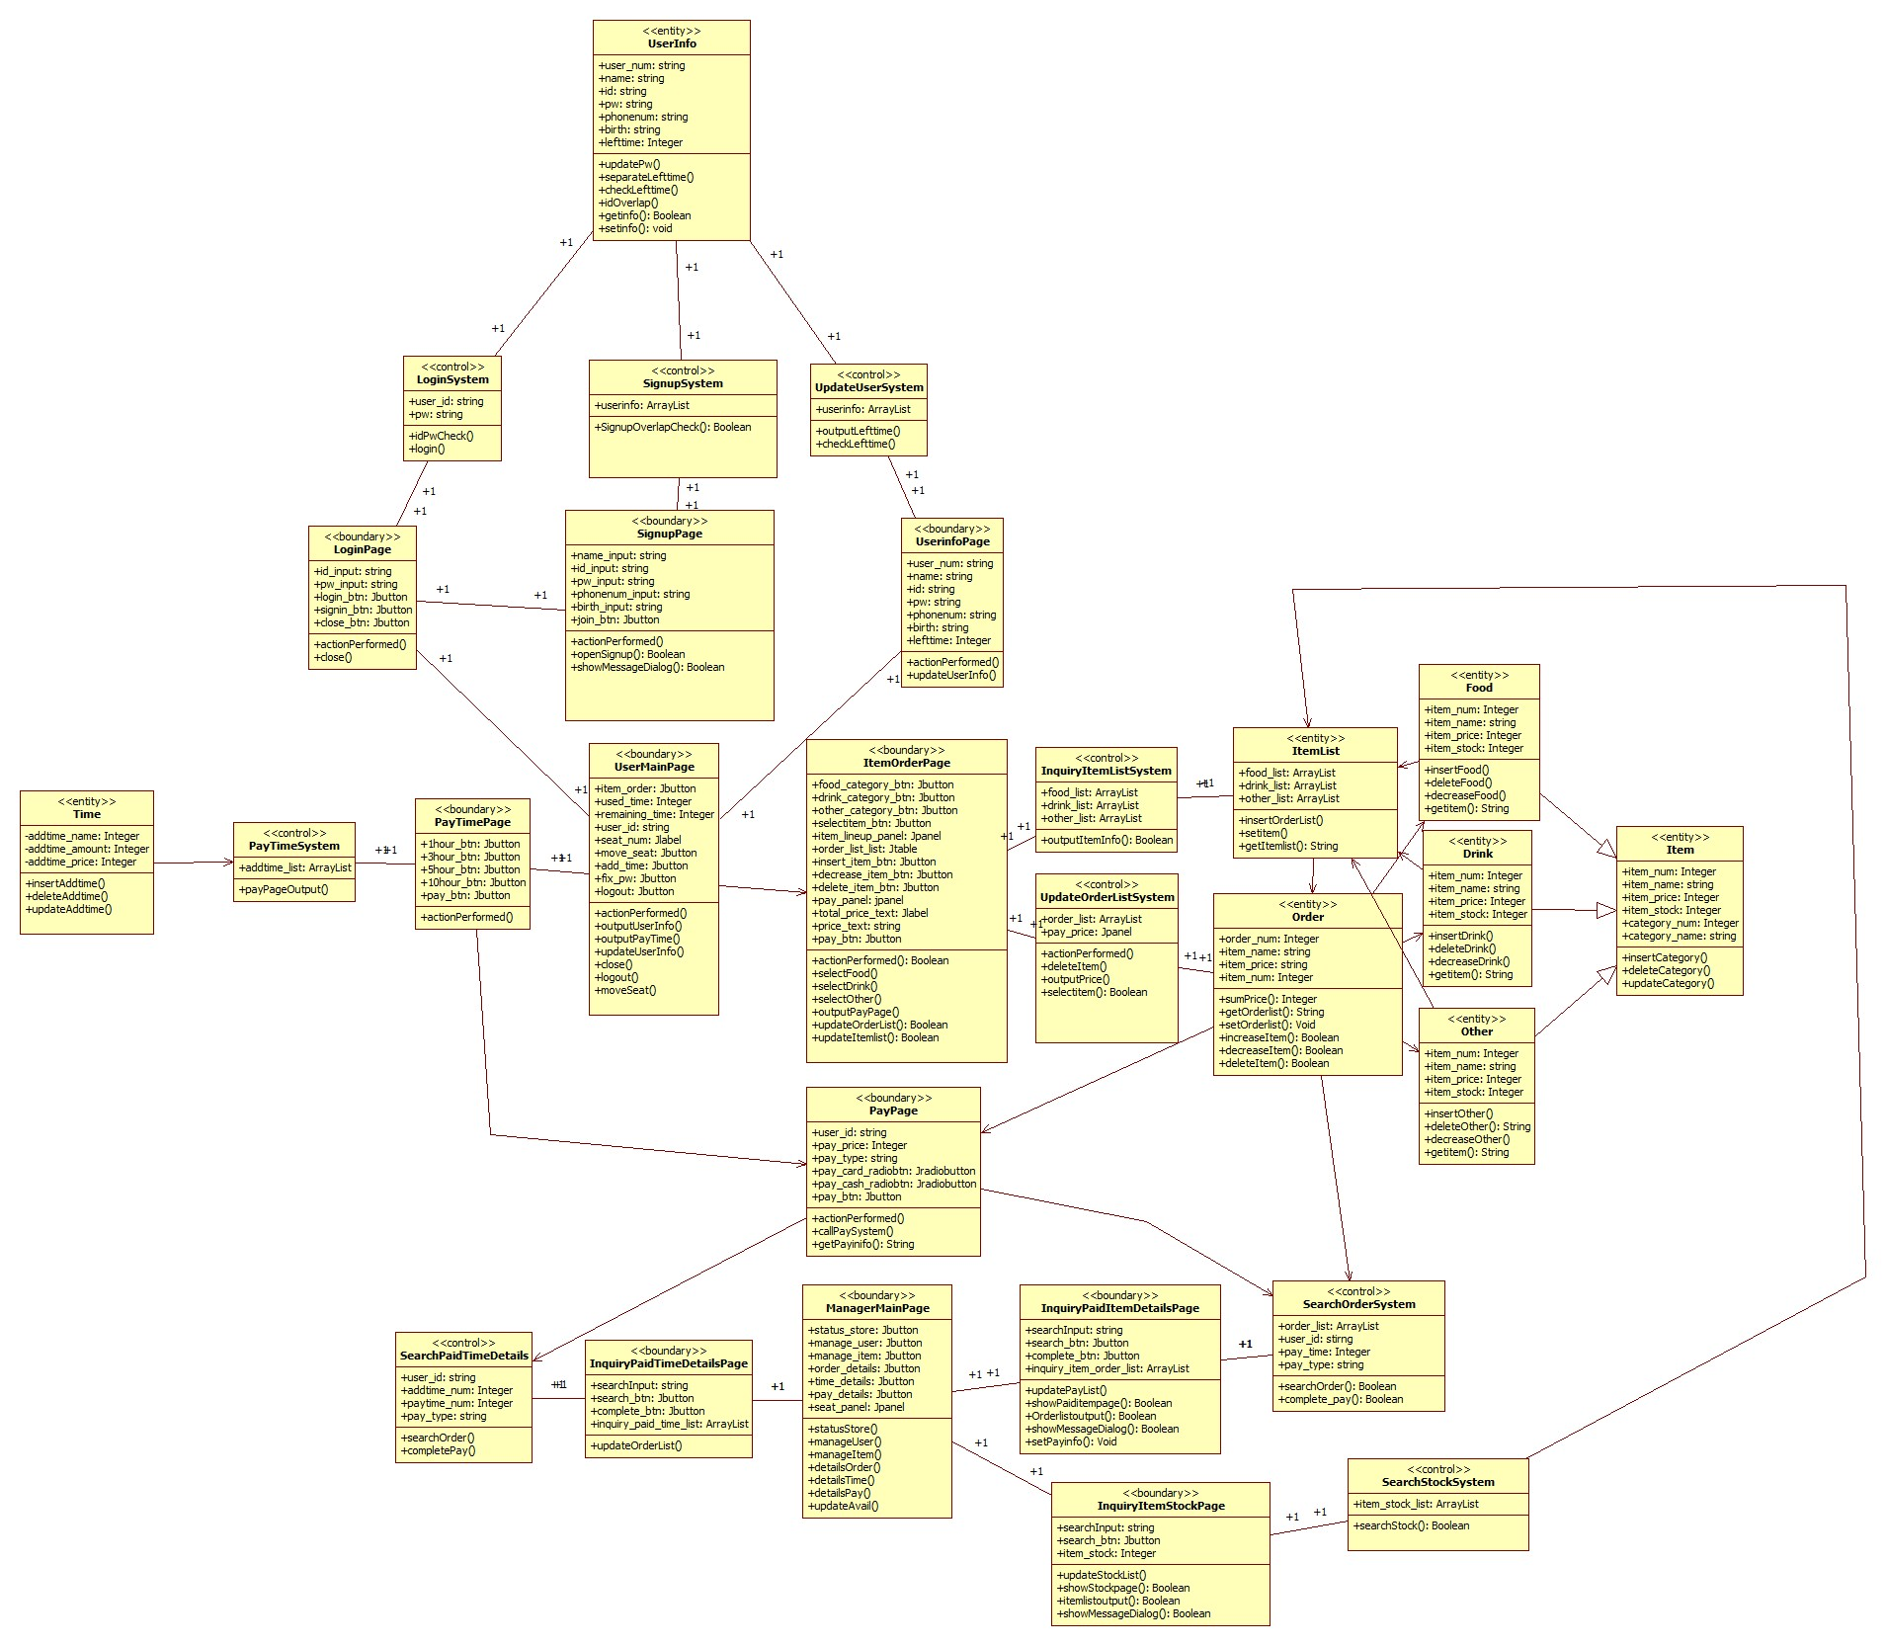
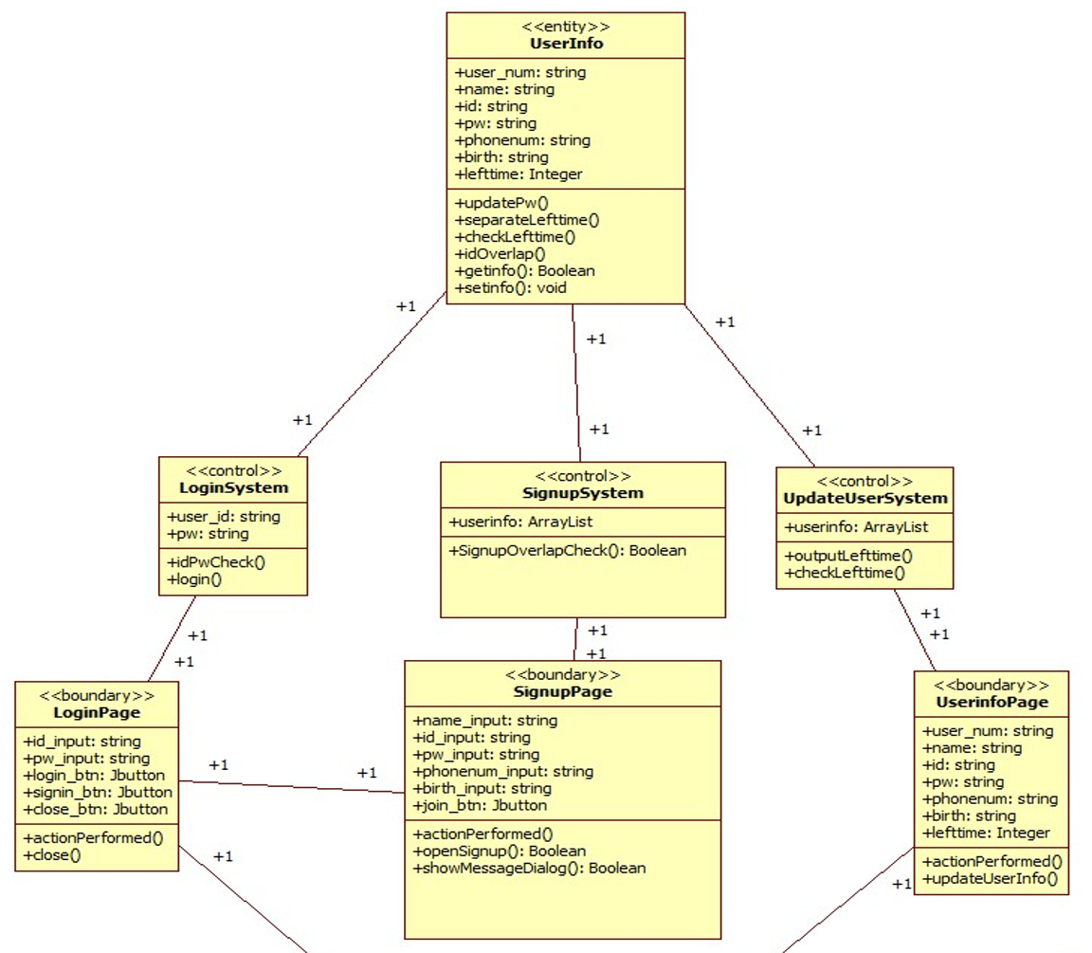
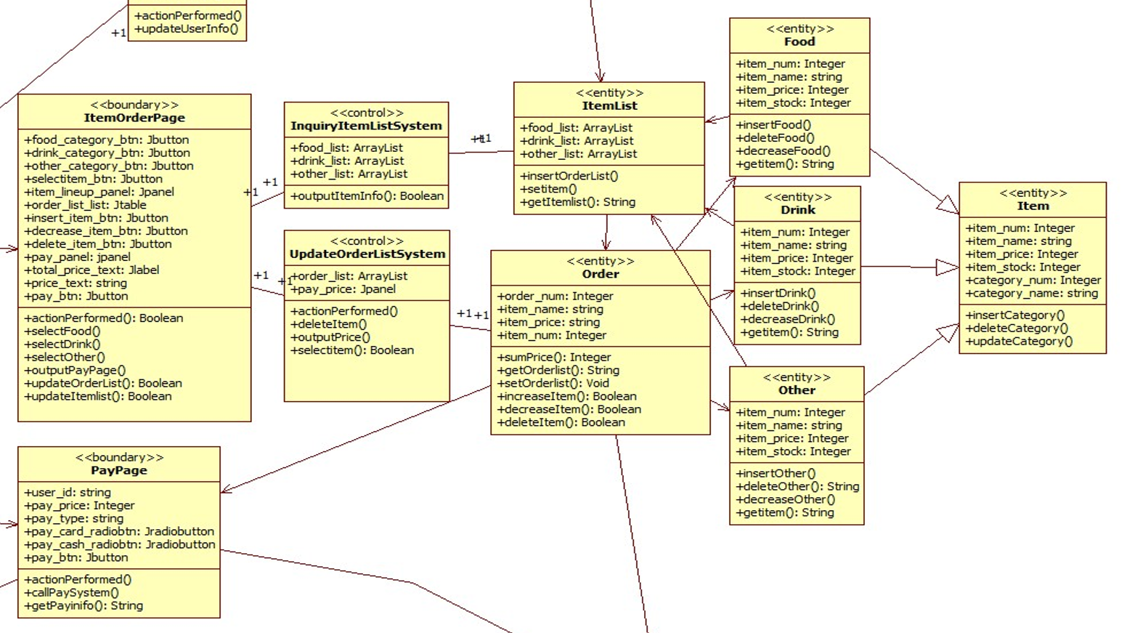
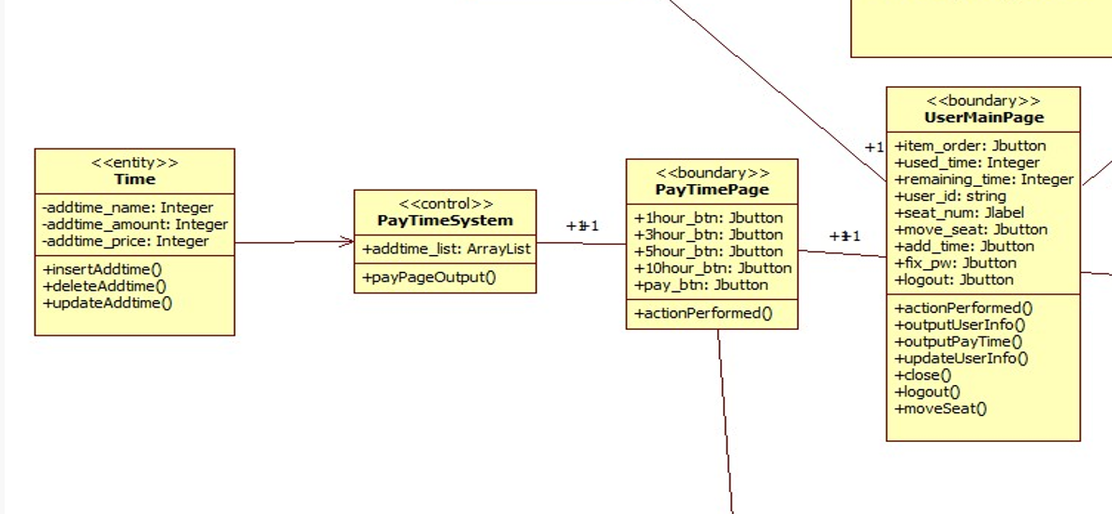
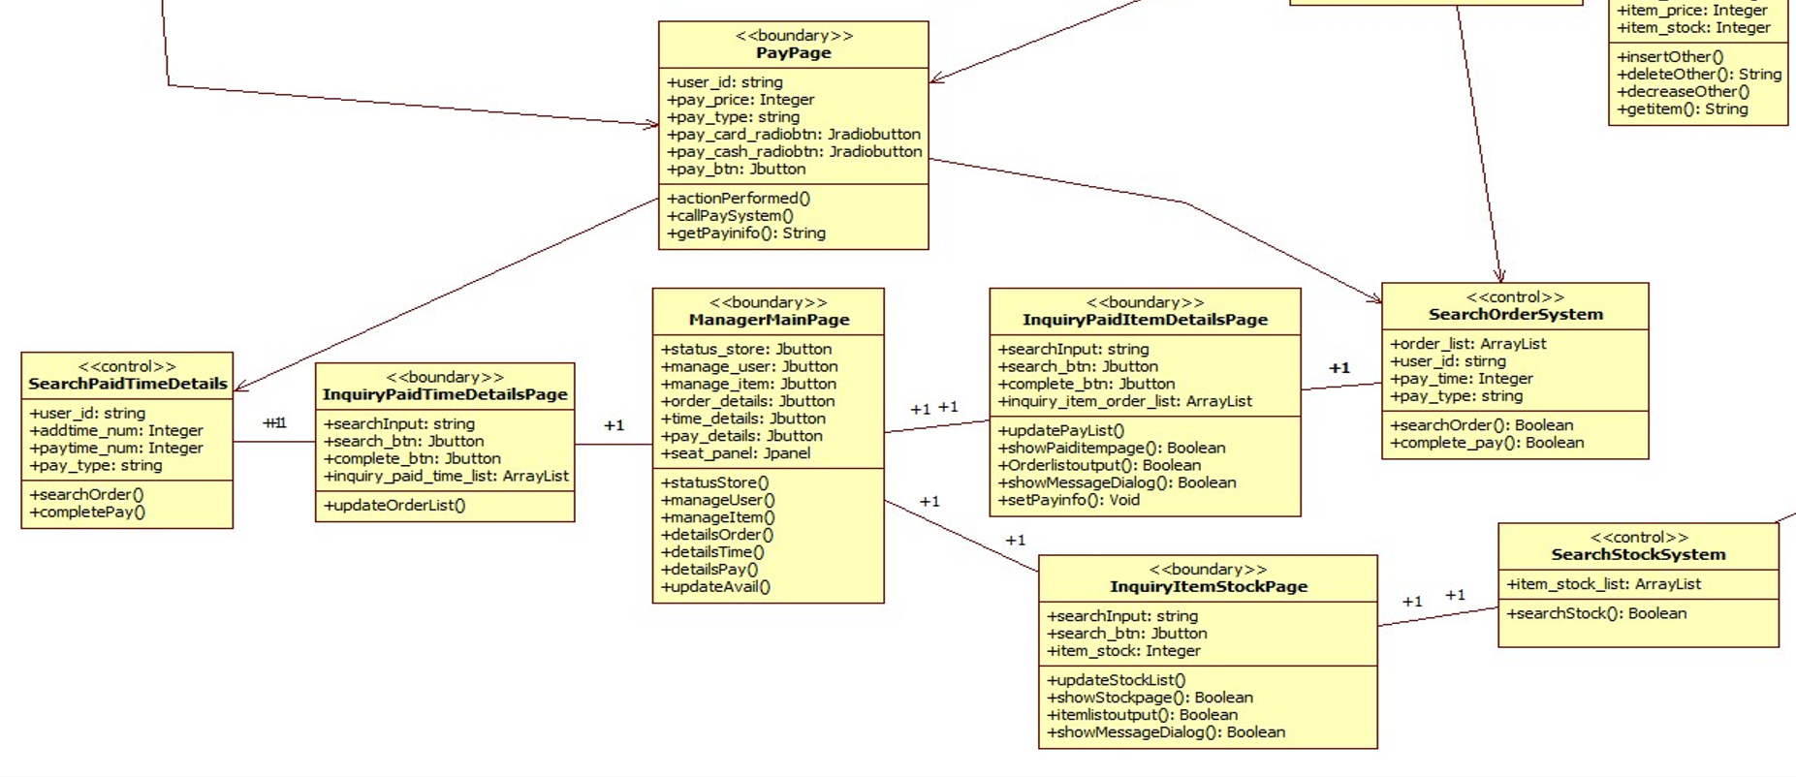
02
클래스 다이어그램
전체 클다
전체 클다 어둡게
1
2
3
4

Slide 7
03
요구명세서 및 설계서

Slide 8
03
요구사항 명세서 및 설계서
3.1.1 상품 주문 Usecase
기본흐름 | 입력 값
행위자 | 시스템
1.사용화면에서 ‘상품주문버튼’을 누른다. 4. 원하는 상품의 상품 추가 버튼을 1번 누른다. 7. ‘결제’버튼을 누른다. | 2. ‘음식’ 카테고리를 기본화면으로 상품 주문 창을 출력한다. 3. 현재 선택된 카테고리의 상품들이 출력된다. 상품의 사진, 상품명, 가격, 상품 추가 버튼이 정렬되어 있고 밑에 상품 주문 목록과 상품 추가, 수정, 삭제버튼과 총 주문 가격, 결제 버튼이 있다. 5. 상품 주문 목록에 해당 상품이 1개 추가된다. 6. 합산 가격에 변경된 가격을 출력한다. 8. 결제창이 새로 출력된다.

Slide 9
03
요구사항 명세서 및 설계서
대안흐름 | 입력 값
행위자 | 시스템
[ A1. 다른 카테고리 선택시] 4. 상단의 카테고리 목록에서 현재 선택된 카테고리 외의 카 테고리 버튼을 누른다. [ A2. 상품 주문 목록에서 상품 ‘-’버튼 선택시] 3. 상품 주문 목록에서 상품 선택 후 ‘-’버튼을 누른다. [ A3. 상품 주문 목록에서 상품 ‘+’버튼 선택시] 3. 상품 주문 목록에서 상품 선택 후 ‘+’버튼을 누른다. [ A4. 상품 주문 목록에서 상품 ‘X’버튼 선택시] 3. 상품 주문 목록에서 상품 선택 후 ‘X’버튼을 누른다. | 5. 기본 흐름의 3번이 실행된다. 4. 상품 주문 목록에서 해당 상품의 수량이 1개씩 감소한다. 변경된 상품 주문 목록이 출력된다. 5. 합산 가격에서 해당 상품의 가격을 제외한다. 6. 기본 흐름의 6번이 실행된다. 4. 상품 주문 목록에서 해당 상품의 수량이 1개씩 증가한다. 변경된 상품 주문 목록이 출력된다. 5. 합산 가격에서 해당 상품의 가격을 더한다. 6. 기본 흐름의 6번이 실행된다. 4. 상품 주문 목록에서 해당 상품이 삭제된다. 변경된 상품 주문 목록이 출력된다. 5. 합산 가격에서 해당 상품의 가격을 제외한다. 6. 기본 흐름의 6번이 실행된다.
예외사항 | 입력 값
행위자 | 시스템
[ E1. 상품 주문 목록에서 수량이 1개인 상품의 ‘-’버튼을 누를시] 1. 상품 주문 목록에서 수량이 1개인 상품의 ‘-’버튼을 누른다. | 2. 상품 주문 목록에서 해당 상품의 수량은 더 이상 감소하지 않는다.

Slide 10
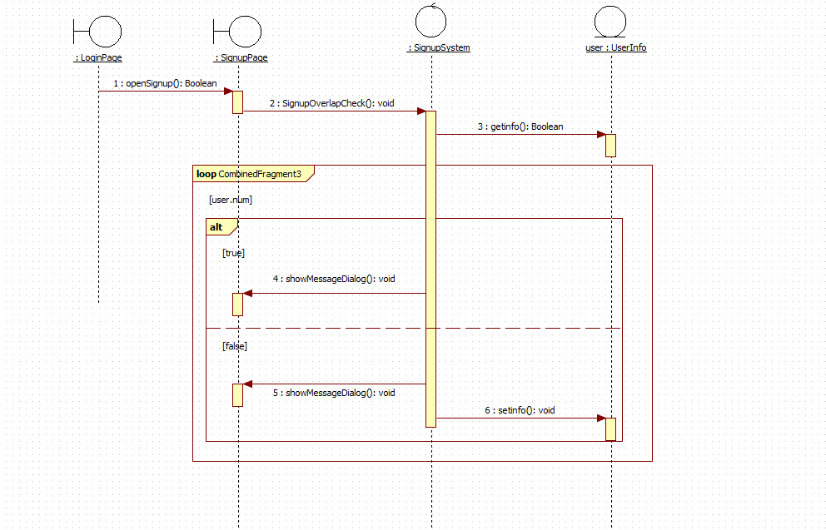
03
요구사항 명세서 및 설계서
3.1.2 상품 주문 Sequence

Slide 11
03
요구사항 명세서 및 설계서
3.2.1 재고조회 Usecase
기본흐름
행위자 | 시스템
1. 상품재고 조회 버튼을 클릭한다. | 2. 상품 재고 조회창이 출력된다. 상품 목록에서 상품번호, 상품명, 재고량, 상품가격 출력된다.
대안흐름 | 시스템
[ A1. 검색상자에 상품명을 검색하는 경우] 3. 검색상자에 원하는 상품명을 입력한다. | 4. 해당 상품명이 포함된 행의 내용을 출력한다.
예외상황 | 시스템
[ E1. 제품 이름을 잘못 입력한 경우] 3. 검색상자에 잘못된 상품명을 입력한다. | 4. "검색 결과가 없습니다." 라는 메시지를 보여준다.

Slide 12
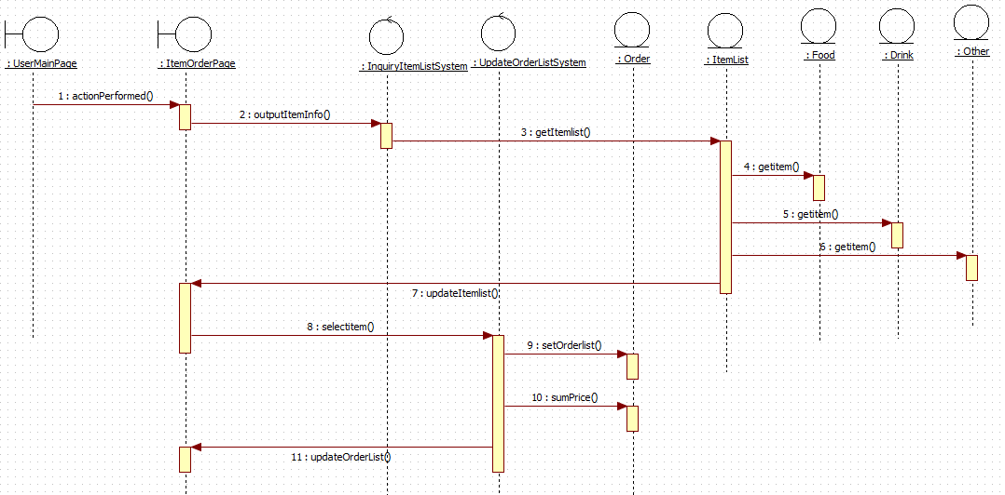
03
요구사항 명세서 및 설계서
3.2.2 상품 주문 Sequence

Slide 13
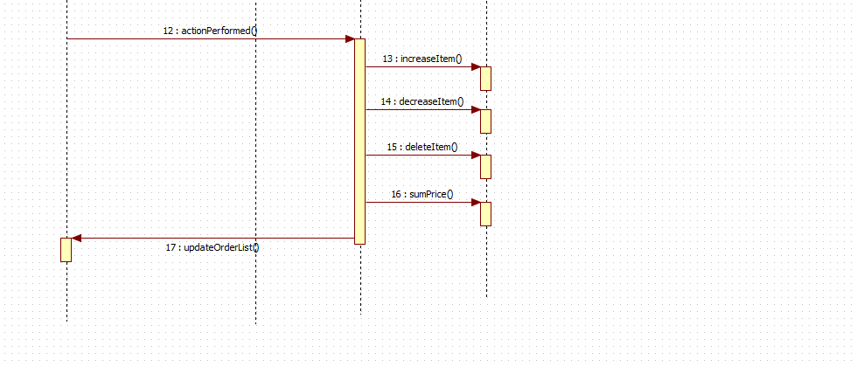
03
요구사항 명세서 및 설계서
3.2.2 상품 주문 Sequence

Slide 14
04
테스팅 과정

Slide 15


04
TESTING
4.1 블랙박스 테스팅 (Syntax Testing)
재고조회
입력변수 | 적합 조건 | 부적합 조건
검색 INPUT | 상품테이블에 있는 상품명 | 상품 테이블에 없는 상품명
NO. | 적합 / 부적합 | 입력 값 | 예상결과
1 | 상품테이블에 있는 상품명 | 라면 | 정상처리
2 | 상품 테이블에 없는 상품명 | 초밥 | 에러메시지 - ‘검색결과가 없습니다.’

Slide 16
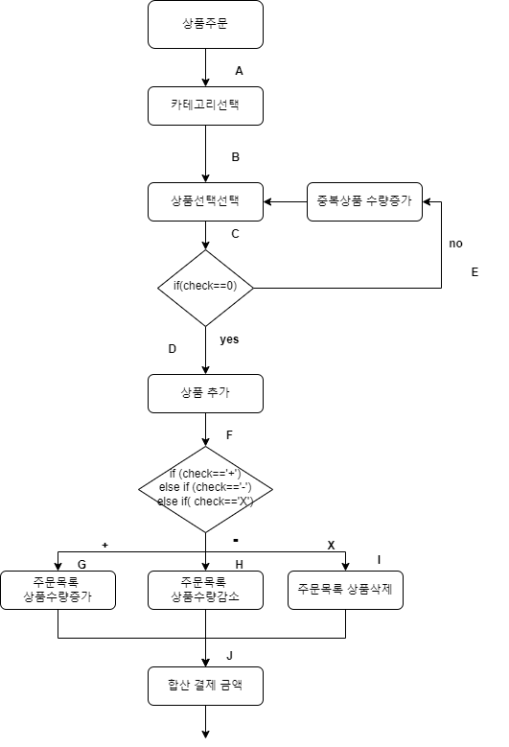
04
TESTING
4.2 화이트박스 테스팅 (분기 커버리지)
주문
NO. | 적합 / 부적합 | 입력 값 | 예상결과
1 | (음식, 라면, 0, +) | (a-b-c-d- f-g-j) | 합산 결제금액 출력
2 | (음식, 라면, 0, -) | (a-b-c-d- f-H-j) | 합산 결제금액 출력
3 | (음식, 라면, 0, X) | (a-b-c-d- F-i-j) | 합산 결제금액 출력
4 | (음식, 라면, 1) | (a-b-c-e) | 중복 상품 수량 증가

Slide 17
05
주요 소스 및 결과

Slide 18
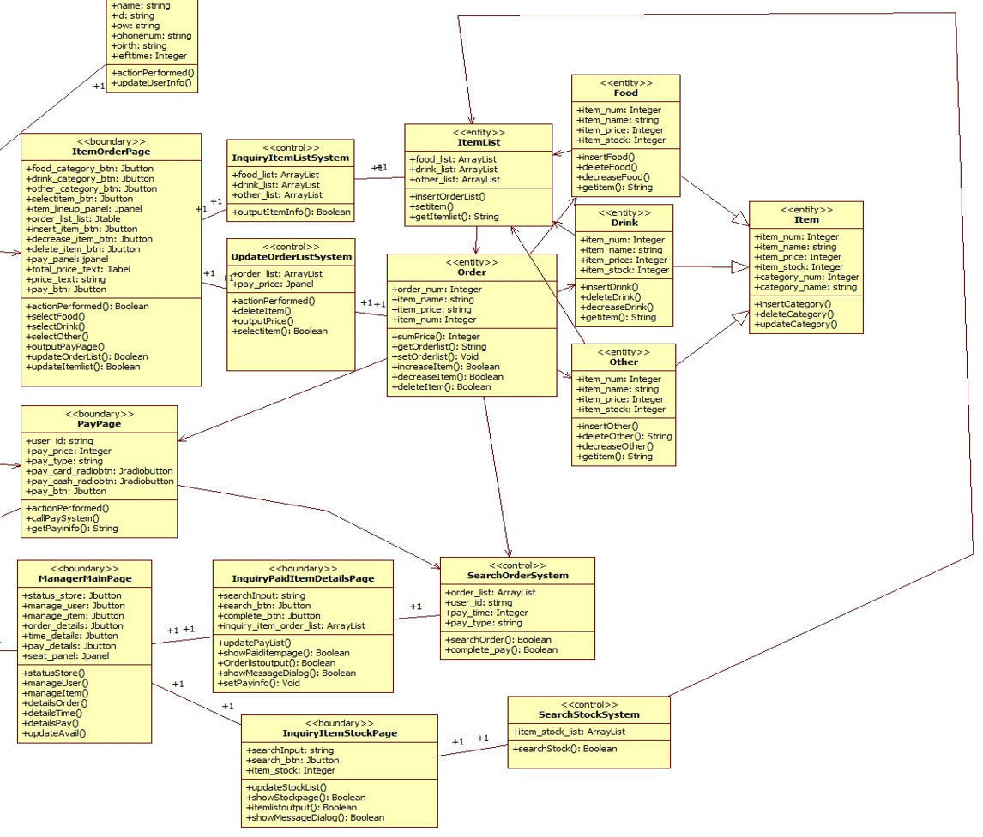
05
주요 소스 및 결과
1. 상품주문

Slide 19
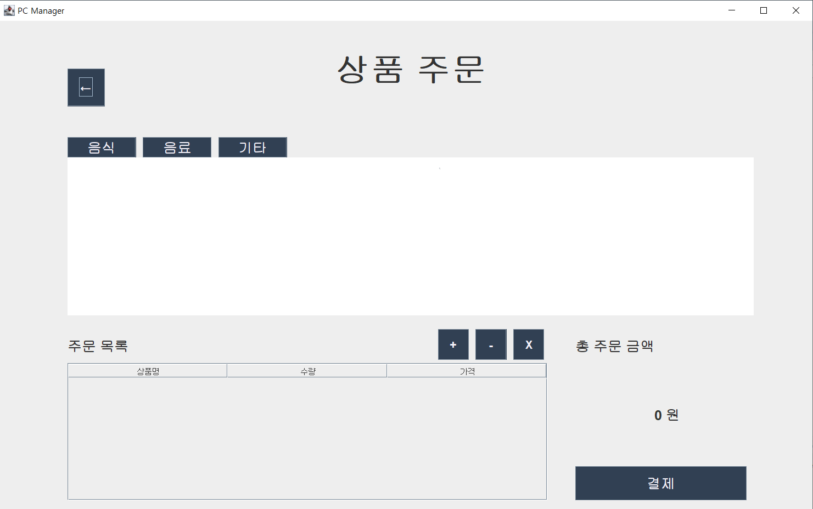
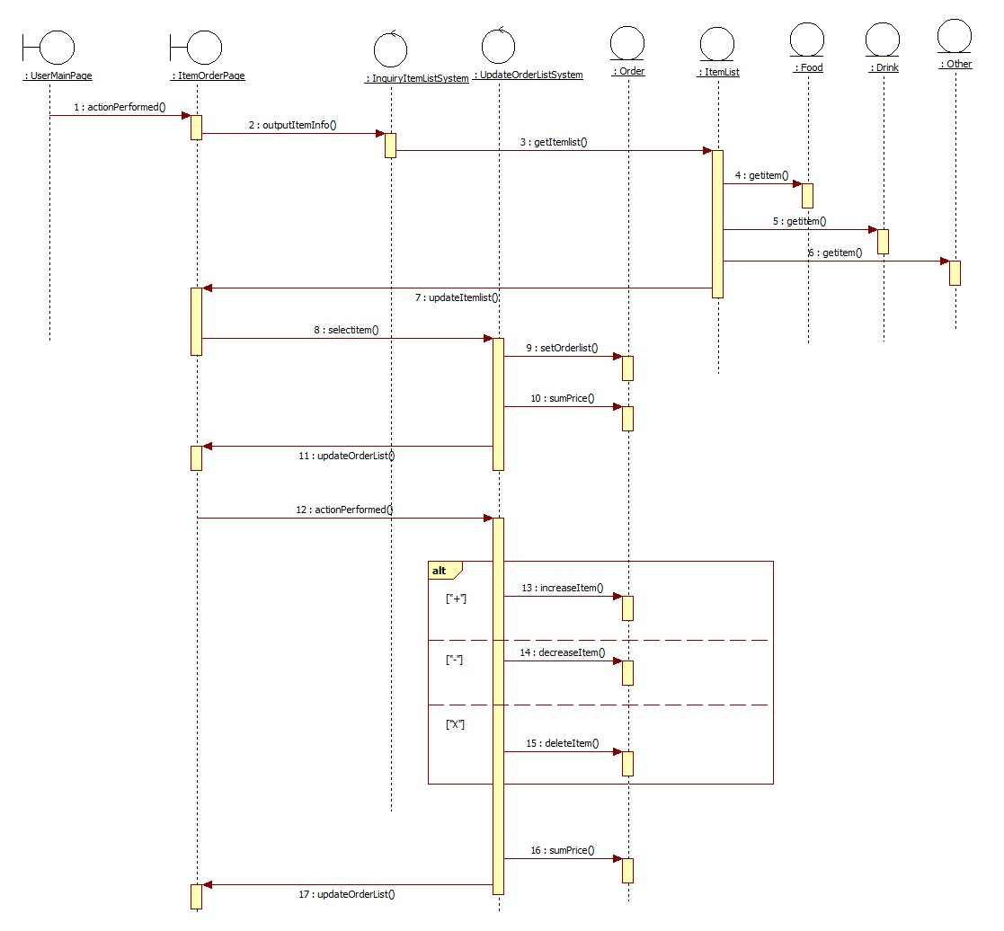
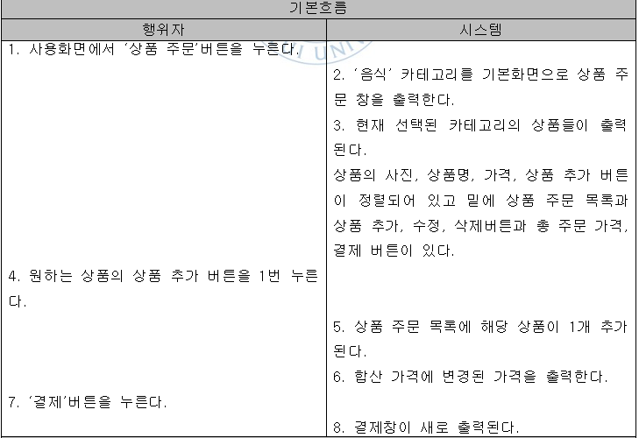
05
주요 소스 및 결과
1. 상품조회
Notes:
개요랑 행위자 안넣음

Slide 20
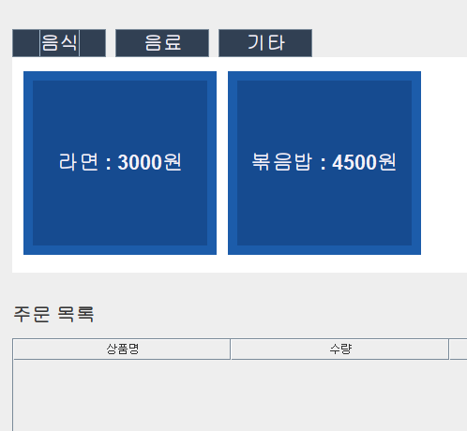
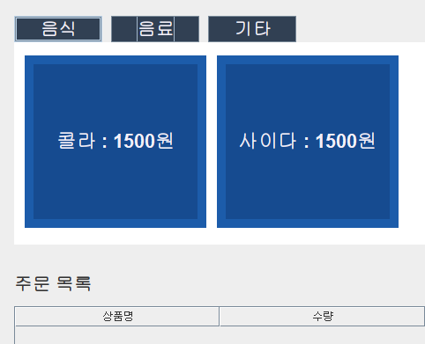
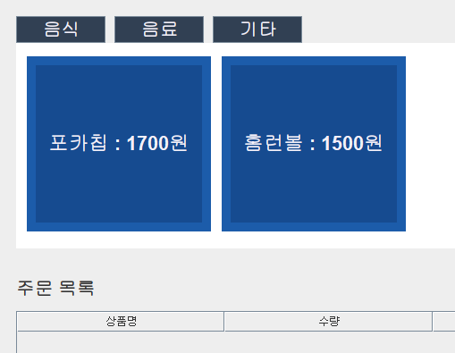
05
주요 소스 및 결과
1. 상품조회
Notes:
개요랑 행위자 안넣음

Slide 21
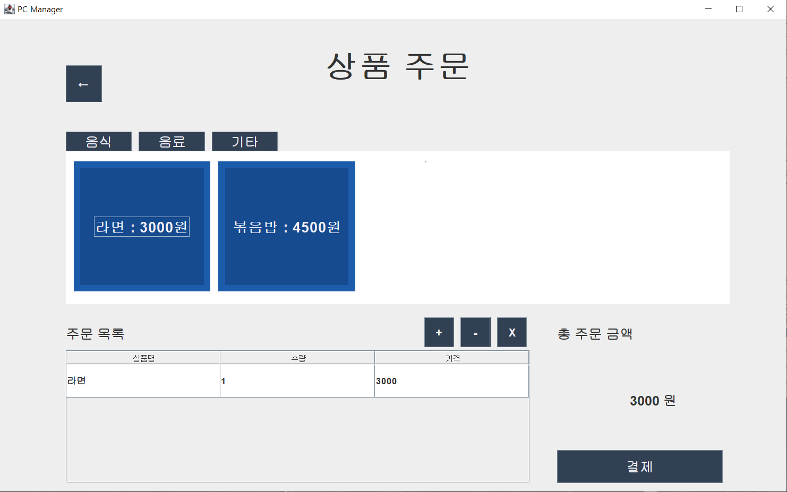
05
주요 소스 및 결과
1.상품조회
1. 상품 주문 [상품선택]
Notes:
개요랑 행위자 안넣음

Slide 22
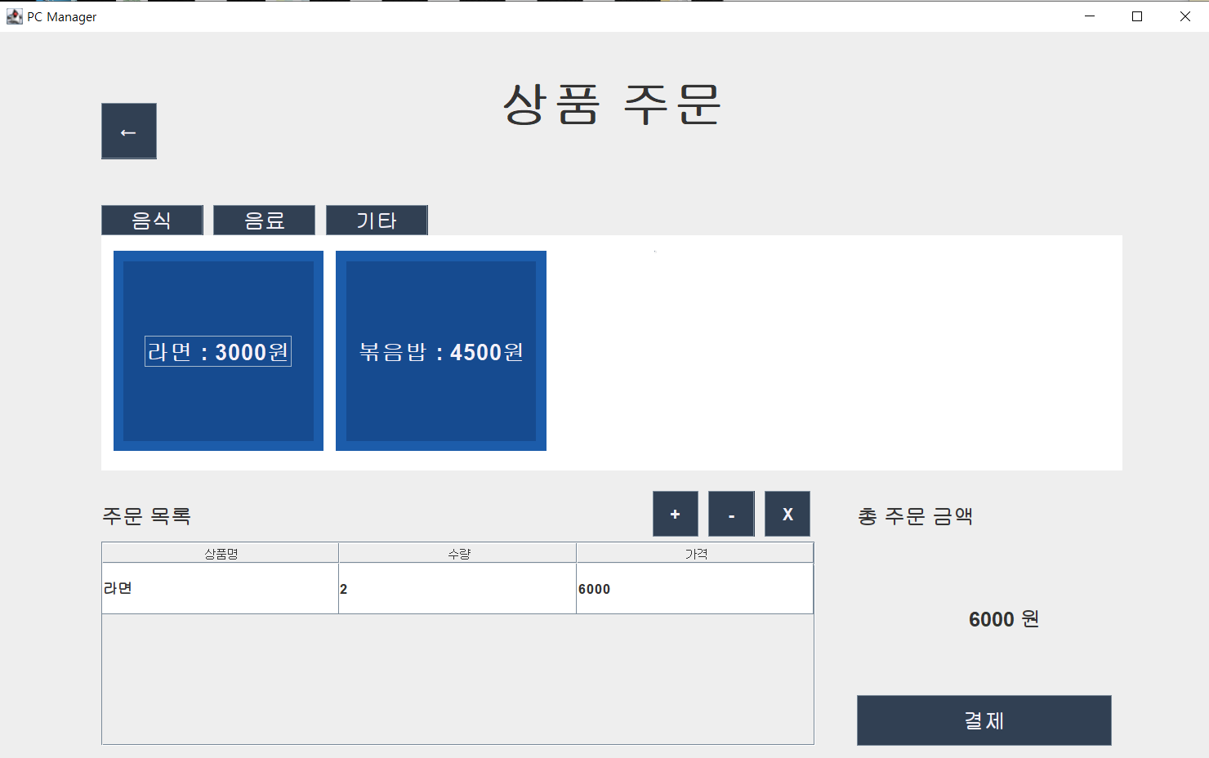
05
주요 소스 및 결과
1.상품조회
2. 상품 주문 [동일상품 선택]
Notes:
개요랑 행위자 안넣음

Slide 23
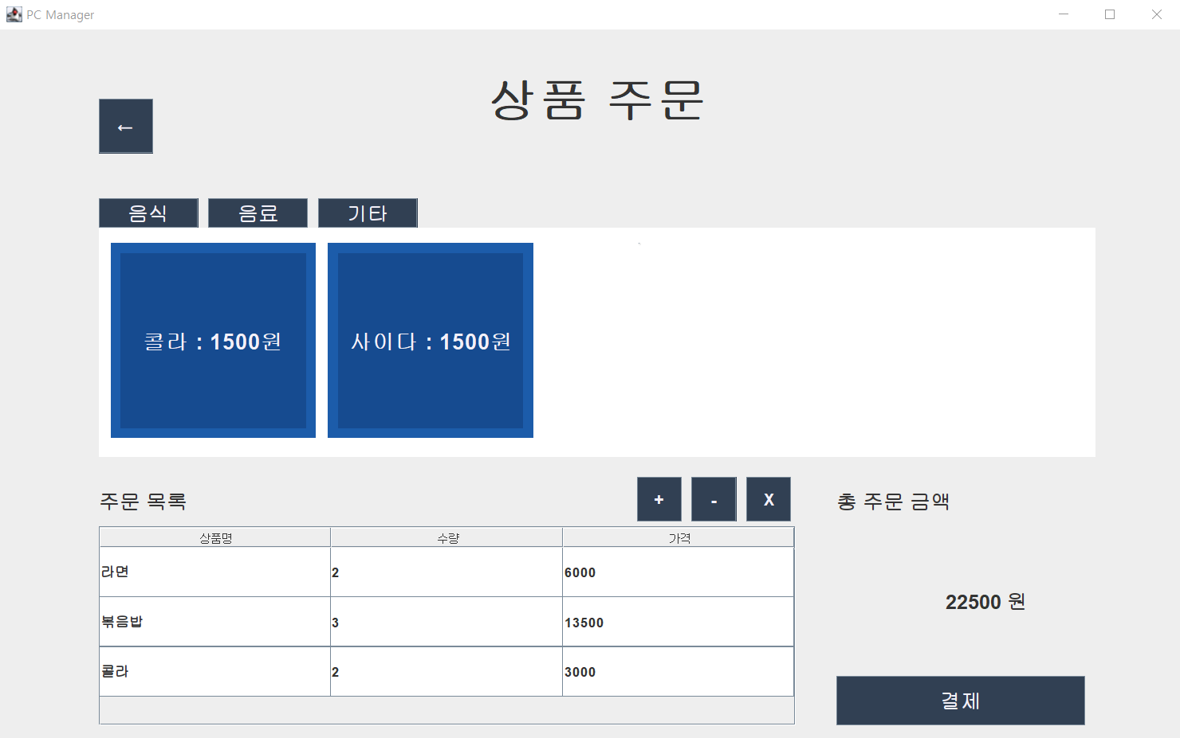
05
주요 소스 및 결과
1.상품조회
3. 상품 주문 [여러 상품 선택 및 수량 선택]
Notes:
개요랑 행위자 안넣음

Slide 24
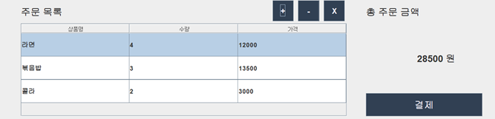
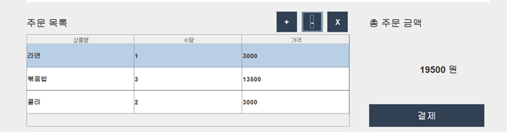
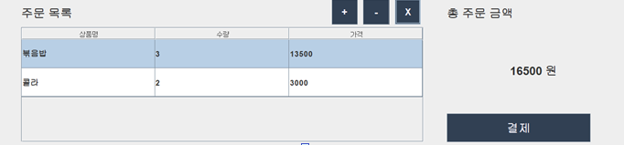
05
주요 소스 및 결과
1.상품조회
4. 상품 주문 [수량 증감 및 삭제]
Notes:
개요랑 행위자 안넣음

Slide 25
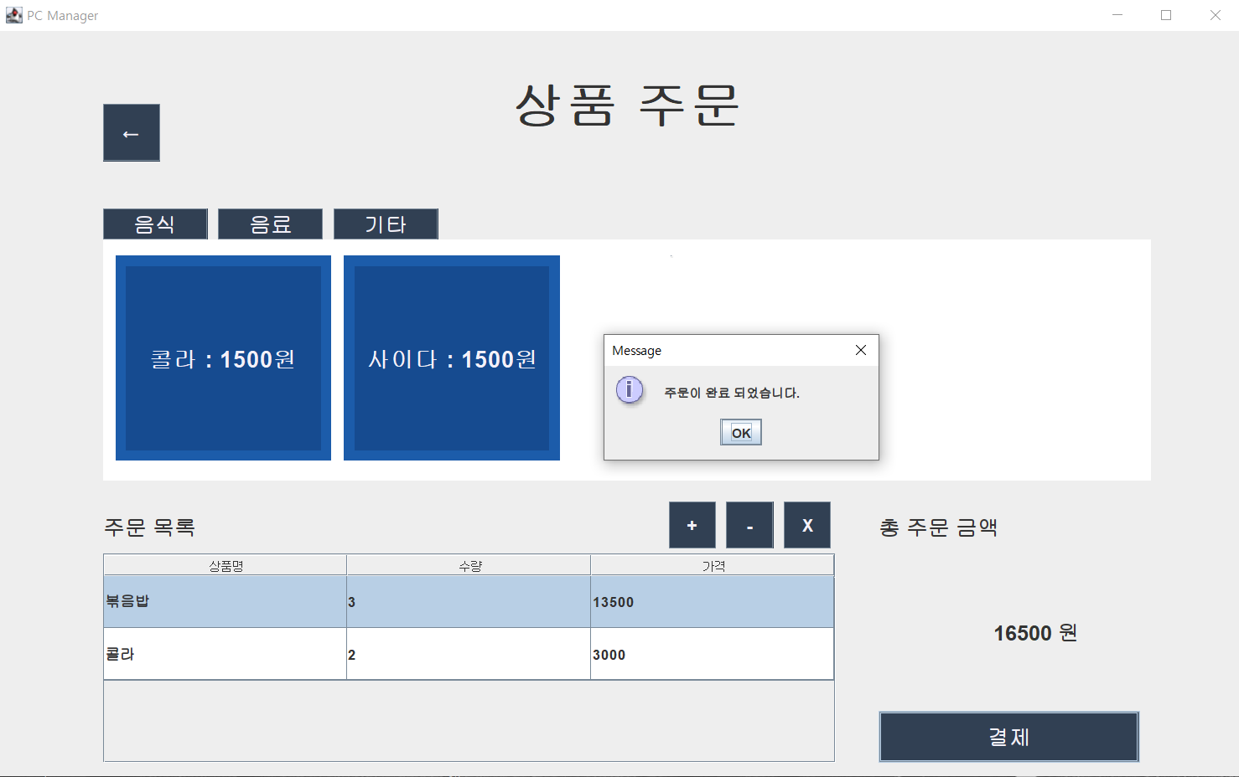
05
주요 소스 및 결과
1.상품조회
5. 상품 주문 [결제완료]
Notes:
개요랑 행위자 안넣음

Slide 26
05
주요 소스 및 결과
1.상품조회
5. 상품 주문 [상품 미 선택 후 수량 조절 및 삭제]
Notes:
개요랑 행위자 안넣음

Slide 27
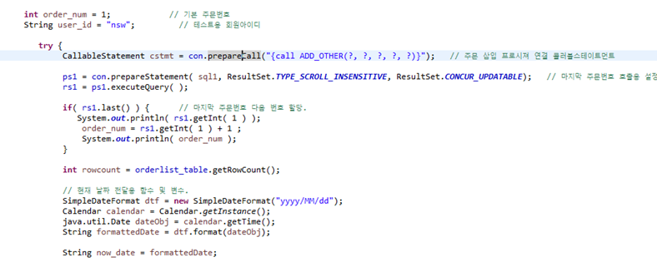
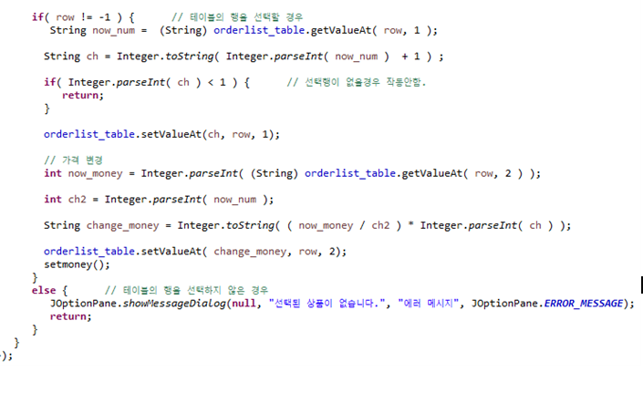
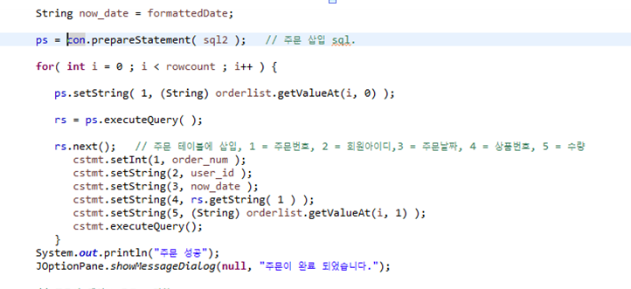
05
주요 소스 및 결과
1.상품조회
1. 상품 주문 [상품선택]
Notes:
개요랑 행위자 안넣음

Slide 28
05
주요 소스 및 결과
2. 재고조회

Slide 29
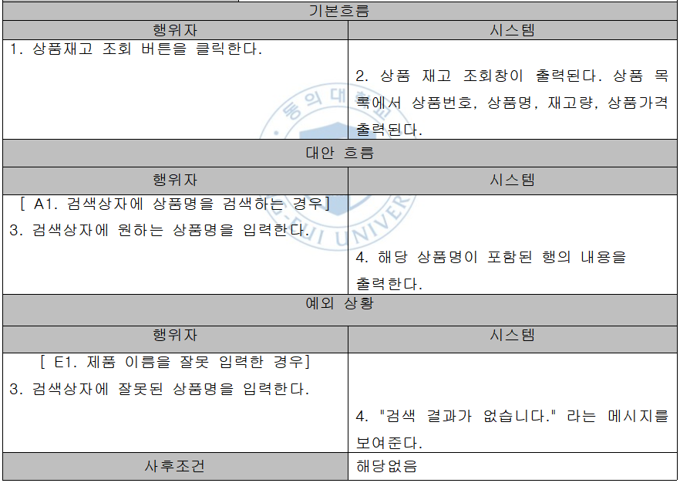
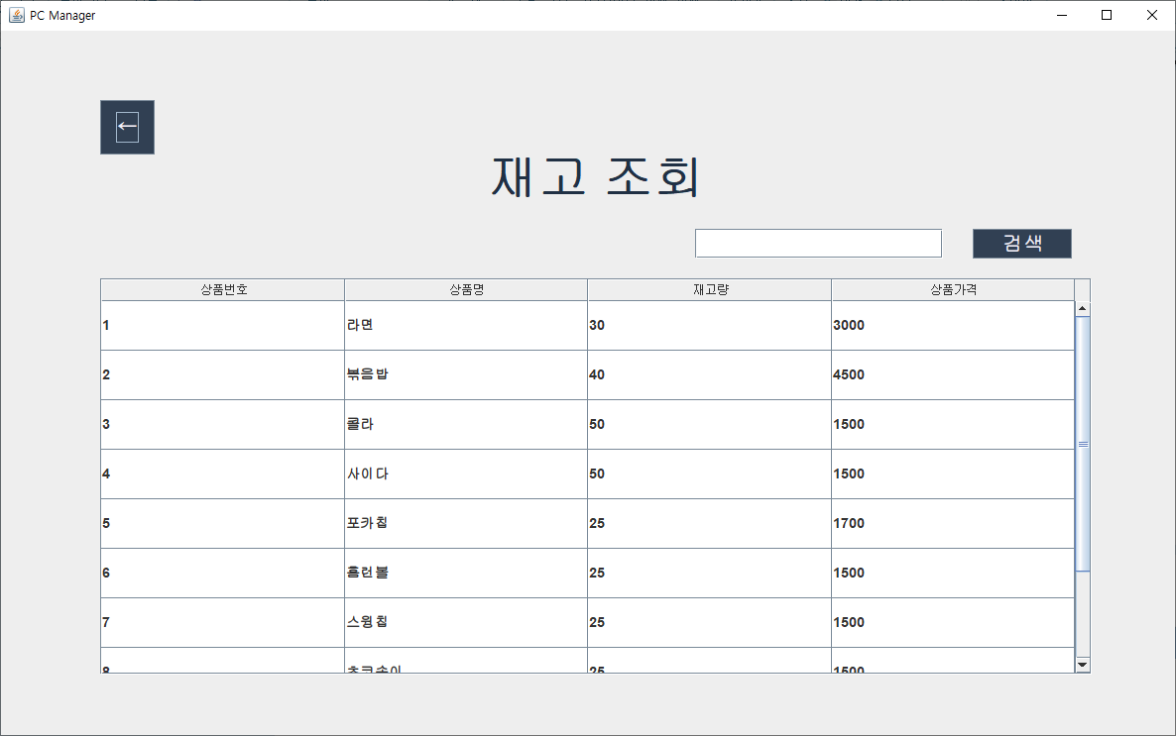
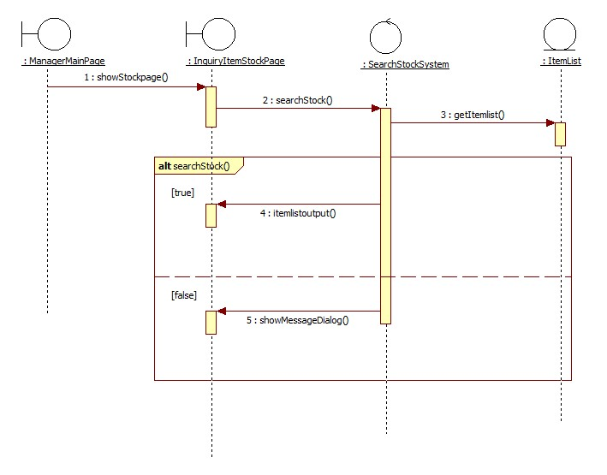
05
주요 소스 및 결과
2. 재고조회
Notes:
개요랑 행위자 안넣음

Slide 30
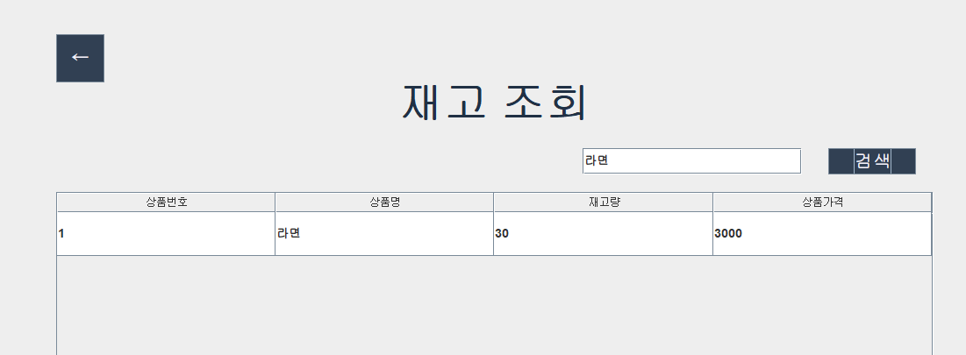
05
주요 소스 및 결과
2. 재고조회
Notes:
개요랑 행위자 안넣음

Slide 31
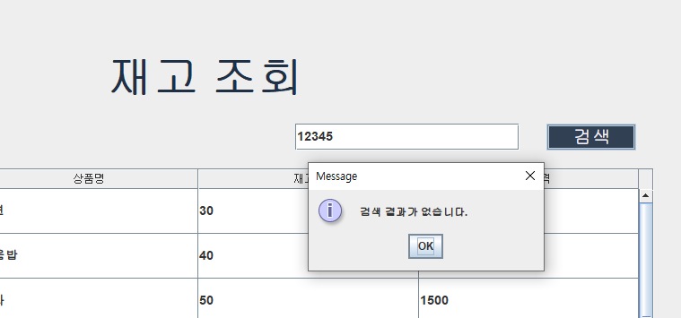
05
주요 소스 및 결과
2. 재고조회
Notes:
개요랑 행위자 안넣음

Slide 32
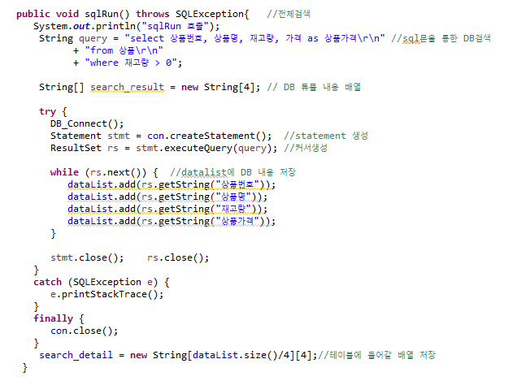
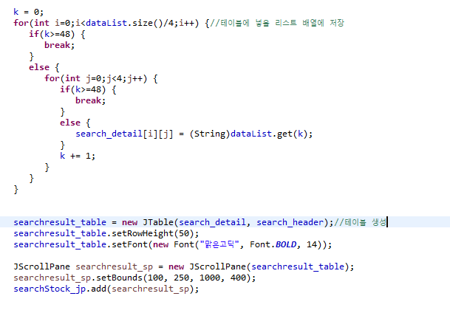
05
주요 소스 및 결과
2. 재고조회

Slide 33
06
최종 결과물 소개(데모)

Slide 34
Q & A
Q&A

Slide 35
THANK YOU

